Slide 1
혼자 공부하는 운영체제
9-2 운영체제의 큰 그림

Slide 2
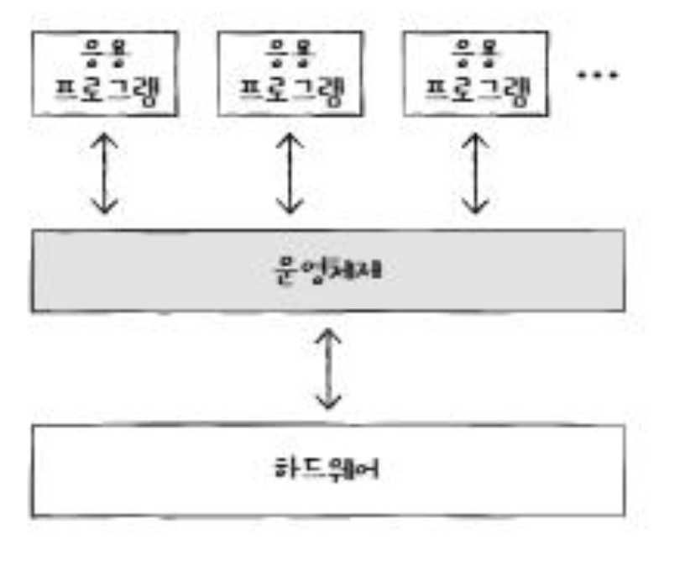
운영체제
사용자가 실행하는 프로그램을 위한 프로그램

Slide 3
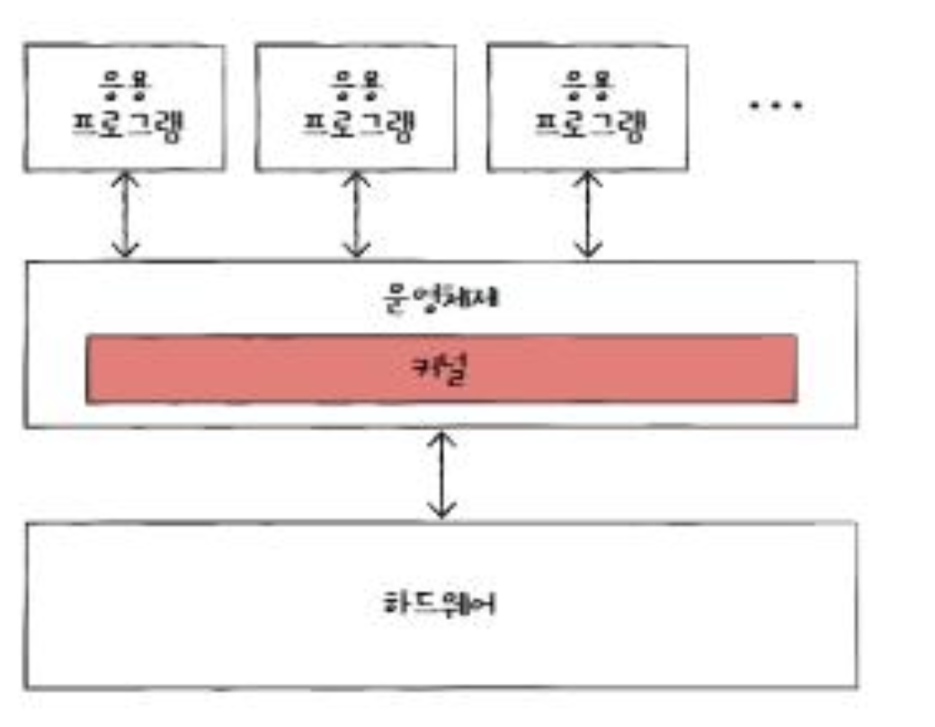
커널
운영체제의 핵심 서비스를 담당하는 부분

Slide 4
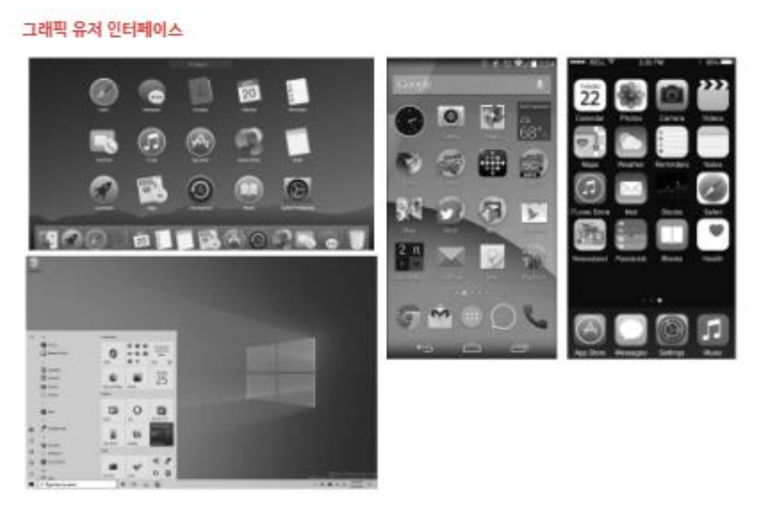
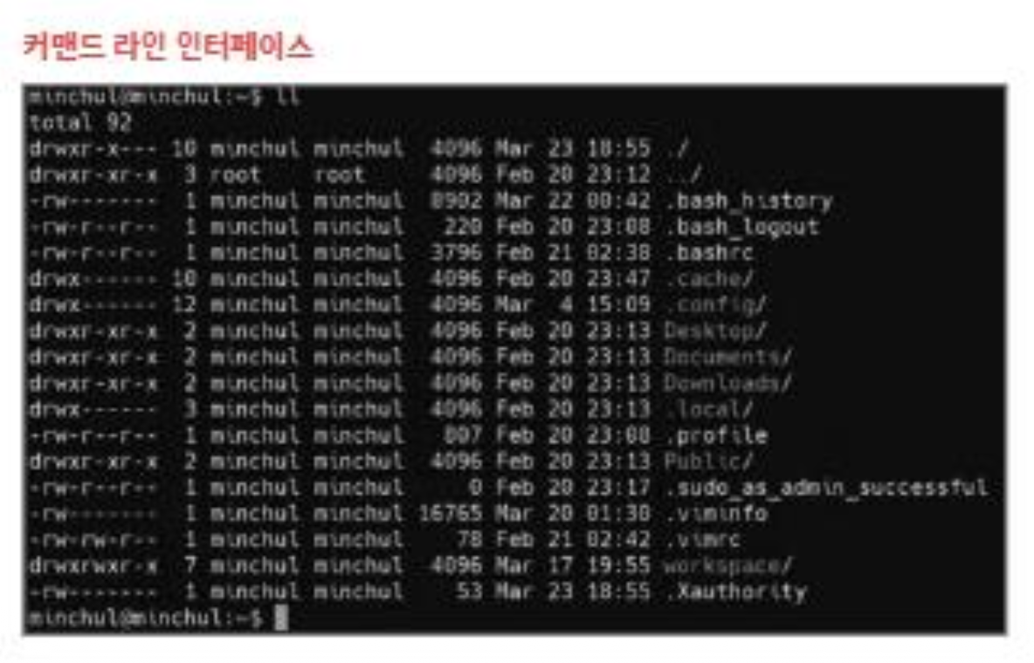
사용자 인터페이스
그래픽 유저 인터페이스
커맨드 라인 인터페이스

Slide 5
사용자 인터페이스
그래픽 유저 인터페이스
커맨드 라인 인터페이스

Slide 6
이중 모드
사용자 모드: 운영체제 서비스를 제공받을 수 없는 실행 모드
커널 모드: 운영체제 서비스를 제공받을 수 있는 실행 모드
사용자 모드로 운영체제 서비스를 제공받으려면 요청을 보내 커널 모드로 전환되어야하는데, 이 요청을 시스템 호출.
특정 명령어에 의해 발생한다 = 소프트웨어 인터럽트

Slide 7
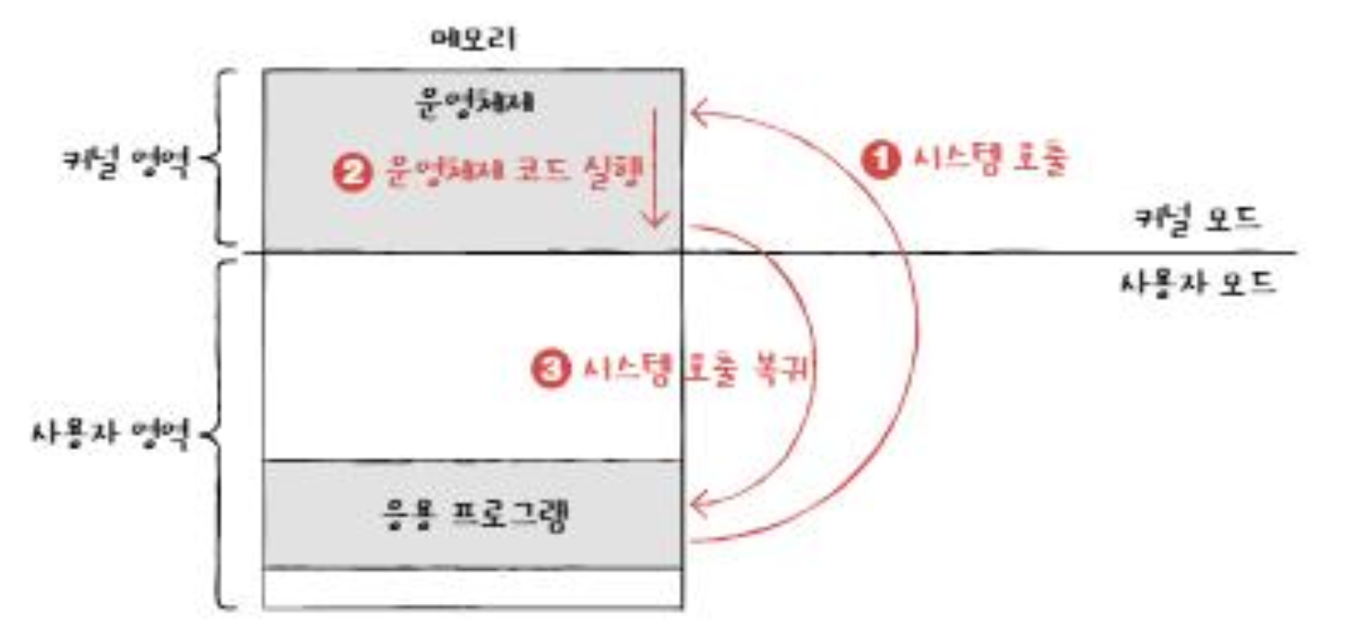
시스템 호출
하드디스크에 데이터 저장하는 시스템 호출로 커널모드 전환
하드디스크에 데이터 저장하는 코드 실행하여 하드디스크 접근
사용자모드 전환

Slide 8
운영체제 핵심 서비스 3가지
프로세스 관리
자원 접근 및 할당
파일 시스템 관리

Slide 9
프로세스 관리
자원 접근 및 할당
파일 시스템 관리
프로세스: 실행중인 프로그램
하나의 CPU는 하나의 프로세스만 실행 가능해서 프로세스들을 조금씩 번갈아가며 실행
여러 프로세스가 동시에 실행되는 환경에서 프로세스 동기화가 필수
프로세스가 꼼짝도 못하고 실행되지 못하는 상태인 교착상태
CPU 스케줄링: 어떤 프로세스부터, 얼마나 오래 CPU를 사용하게 할 것인지 결정하기
새로운 프로세스가 적재될때마다 어느 메모리에 할당해야할지 결정하기
입출력장치가 CPU에 요청을 보내면 CPU는 하던 일을 백업하고 커널 영역에 있는 인터럽트 서비스 루틴 실행
파일과 폴더 관리

Slide 10
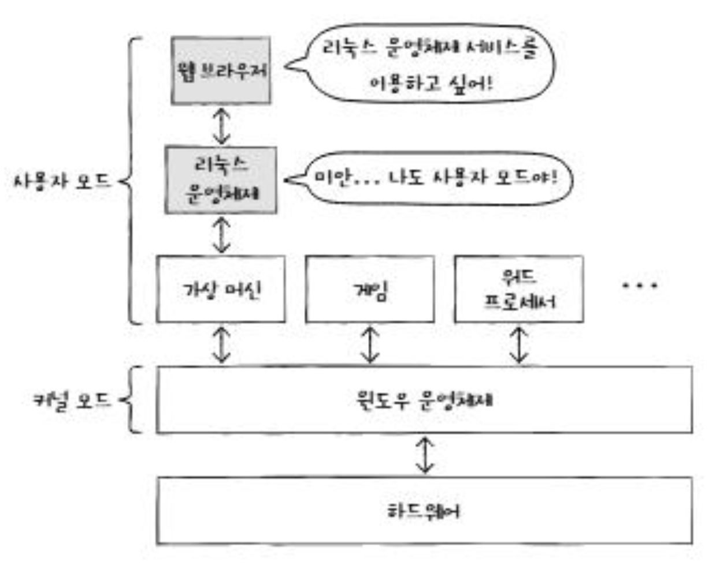
가상 머신으로 두가지 모드 동시에
가상머신으로 윈도우 운영체제+리눅스 운영체제

Slide 11
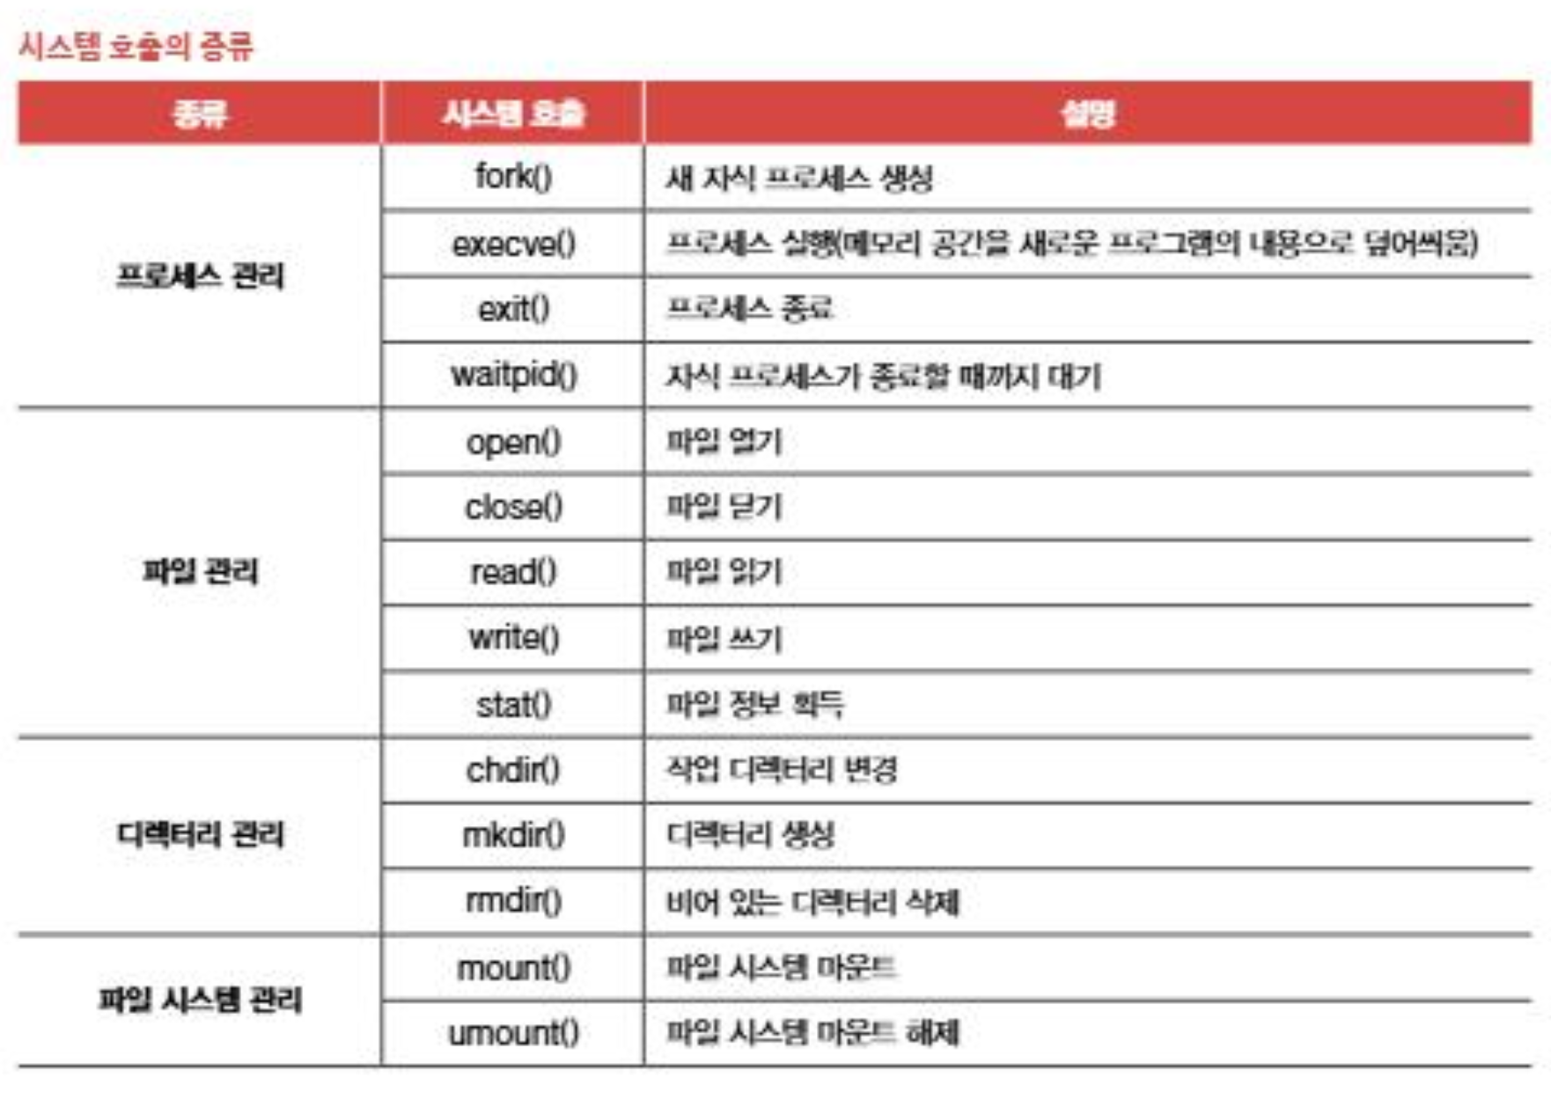
시스템 호출 종류

